Slide 1
Программирование на Python
Лекция
Ошибки и исключения (exceptions)

Slide 2
Вопросы на повторение
Можно ли получить несколько значений возвращаемых функцией?
Что такое глобальная область видимости?
А локальная?
Можно ли изменить внутри функции значение глобальной переменной?
Возможно ли отказаться от практики изменения глобальных переменных в функциях?
Как получить все переменные в глобальной области видимости?
А в локальной?
Можно ли переменное количество позиционных аргументов в функцию?
А как на счет переменного количества именованных аргументов?
Что такое рекурсия?

Slide 3
Упражнение на повторение
Написать свою реализацию встроенных функций min и max. Некоторые встроенные функции заблокированы здесь: import, eval, exec, globals. Не забудьте, что в этой задаче вам нужно реализовать две функции, а не одну как обычно.
max(*args)
max(*args)
Возвращает наибольший (наименьший) элемент в итерируемом (iterable) или наибольшее (наименьшее) из двух и более аргументов.
Если дан только один позиционный аргумент, то он должен быть итерируемым. В этом случае функция возвращает наибольший (наименьший) элемент из данного итерируемого. Если даны два или более позиционных аргумента, то возвращен будет наибольший (наименьший) из данных аргументов.

Slide 4
Виды ошибок
Существует два вида ошибок:
синтаксические ошибки (syntax errors)
исключения (exceptions)

Slide 5
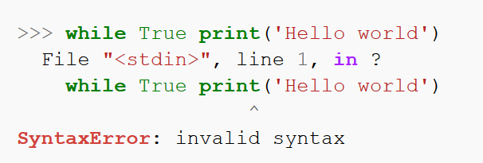
Синтаксические ошибки
Синтаксические ошибки, также известные как ошибки разбора кода (парсинга, parsing) — ошибки, которые допускает программист при наборе кода:
Такие ошибки выявляются до выполнения скрипта

Slide 6
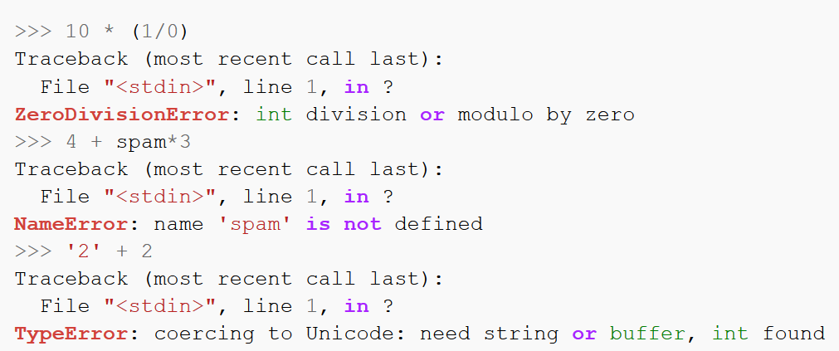
Исключения
Даже если выражение или оператор синтаксически верны, они могут вызвать ошибку при попытке их исполнения. Ошибки, обнаруженные при исполнении, называются исключениями (exceptions)
Деление на ноль
Переменная spam не определена
Конкатенация строки и числа

Slide 7
Исключение – тип данных
Исключения (exceptions) - это тип данных в Python (как int, bool, float и т.д.).
Исключения необходимы для того, чтобы сообщать программисту об ошибках.
Если исключения помогают выявить ошибки, то должен
существовать и способ их отлавливания.

Slide 8

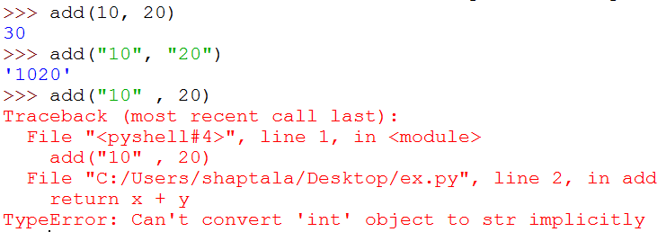
Перехватывание исключений
Существует необходимость перехватывать исключения

Slide 9
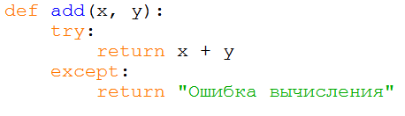

Обработка исключений
Для перехватывания исключений используется конструкция try… except
В блок try помещается потенциально опасный код
В блок except отрабатывает только при возникновении исключения

Slide 10

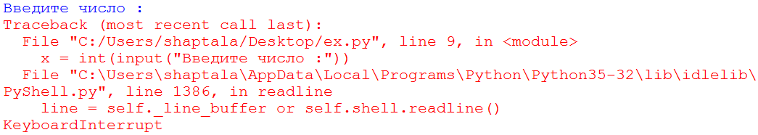
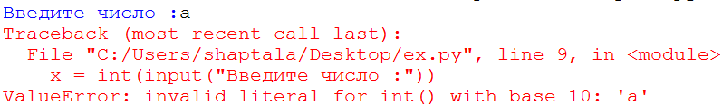
Различные типы исключений
При работе программы возможны исключения различных типов
Нажимаем Ctrl-D
Типы исключений

Slide 11
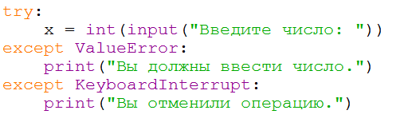
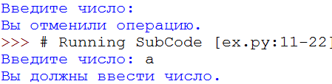
Перехват исключений заданного типа
Для перехватывания исключений определенного типа можно использовать несколько блоков except:
Нажимаем Ctrl-D
Перехватили исключение
типа KeyboardInterrupt
Перехватили исключение типа ValueError

Slide 12
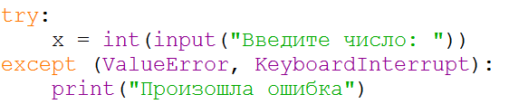
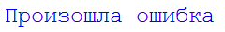
Перехват нескольких исключений
Блок except может содержать несколько исключений в виде заключённого в скобки кортежа
Нажимаем Ctrl-D
Перехватили исключение
типа KeyboardInterrupt
Перехватили исключение типа ValueError

Slide 13
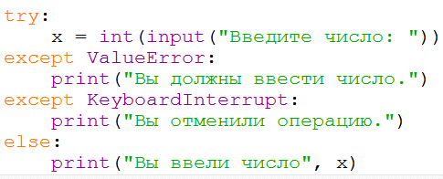

Блок else
Можно также добавить пункт else к соответствующему блоку try..except.
Этот пункт будет выполнен тогда, когда исключений не возникает.
Все OK

Slide 14
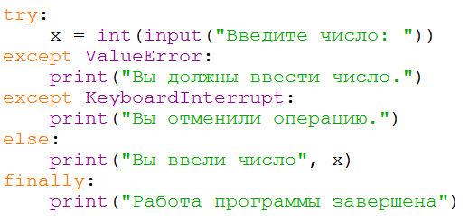
Блок finally
Если необходимо гарантированное выполнение кода вне зависимости от то возникло ли исключение или нет, то нужно добавить пункт finally к соответствующему блоку try..except

Slide 15
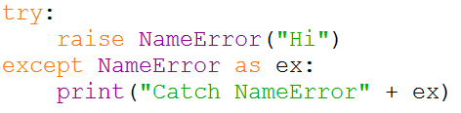
Порождение исключений
Оператор raise позволяет программисту принудительно породить исключение.
Единственный аргумент оператора raise определяет исключение, которое нужно возбудить. Им может быть либо экземпляр исключения, либо класс исключения (класс, дочерний к классу Exception).

Slide 16
Лямбда выражения
Лямбда-выражение в программировании — специальный синтаксис для определения функциональных объектов, заимствованный из λ-исчисления.
hello():
Ля́мбда-исчисле́ние (λ-исчисление) — формальная система, разработанная американским математиком Алонзо Чёрчем, для формализации и анализа понятия вычислимости.
Материал из Википедии — свободной энциклопедии

Slide 17
Лямбда выражения
Выражение lambda создает функцию, которая будет вызываться позднее, но в отличие от инструкции def, выражение возвращает функцию, а не связывает ее с именем.
lambda - анонимны, то есть без имени. На практике они часто используются, как способ получить встроенную функцию или отложить выполнение фрагмента программного кода.
hello():

Slide 18
Различия lambda от def
lambda – это выражение, а не инструкция. По этой причине ключевое слово lambda может появляться там, где синтаксис языка Python не позволяет использовать инструкцию def, – внутри литералов или в вызовах функций, например.
Tело lambda – это не блок инструкций, а единственное выражение. Тело
lambda-выражения сродни тому, что вы помещаете в инструкцию return внутри определения def, – вы просто вводите результат в виде выражения вместо его явного возврата.
hello():

Slide 19
Функция как объект
hello():

Slide 20
Передача функции в другую функцию
hello():

Slide 21
Вложенные функции. Замыкания
hello():

